Slide 1


Programa do Curso
Nivelamento
  Contextualização e Lógica de Programação
PHP
  Introdução
  Ferramentas de Trabalho
  Sintáxe Basica
  Variáveis e Tipos
  Operadores
  Estrutura de Controle
  Manipulação de Formulários
  Classes e Objetos

Slide 2
Programa do Curso
MySQL
  Introdução
  Estrutura do Mysql
  Tipos de Tabelas
  Tipos de Dados
  Comandos SQL
PHP e MySQL
  Manipulação de Dados via PHP
  Cadastros e Relatórios

Slide 3
Contextualizando...
Programação
Javascript
RSS
Web
Banco de Dados
Ajax
2.0
HTML
CSS
Blog
Redes Sociais

Slide 4
PHP
PHP: Processador de Hipertexto
  Open Source
  Geração de conteúdo dinâmico
  Embutido no HTML
  Executado no lado do Servidor
  Linguagem de Script interpretada
  Não compilado

Slide 5
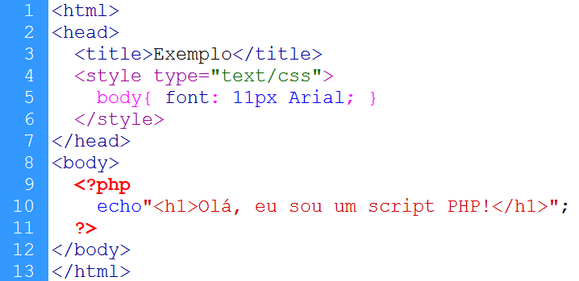

PHP
PHP Hypertext Preprocessor

Slide 6
O que pode ser feito com PHP
Server-side Scritp: Script no lado do servidor, desenvolvimento para plataforma WEB.
Script de Linha de Comando: utiliza apenas o interpretador para gerar resultado dos comando executados numa Shell.
Aplicações Desktop: Através da extensão PHP-GTK
Padrões de interface: DOM, POP3, IMAP, SMTP, LDAP, HTTP
Acesso nativo a grande maioria de Banco de Dados (MySQL, InterBase, PostgreSQL, SQLite, Sybase, IBM DB2, ODBC, Unix dbm, Oracle, Ingres, Firebird, etc.)
Manipulação de arquivos
Geração de imagens dinâmicas
Criptografia de dados

Slide 7
Vantagens
Open Source. Licença GPL (General Public Licence) pode ser instalado em qualquer máquina, para qualquer numero de usuários
Não precisa ser compilado, é interpretado
Constante evolução com novos recursos.
Independência de plataforma (Windows, Linux, Mac, etc.)
Vasta documentação na Web e mídia impressa.
Suporte completo para Programação Orientada a Objetos
É a linguagem Web mais popular no mercado
Sintaxe semelhante a outras linguagens “consagradas”
Constante evolução com novos recursos.

Slide 8
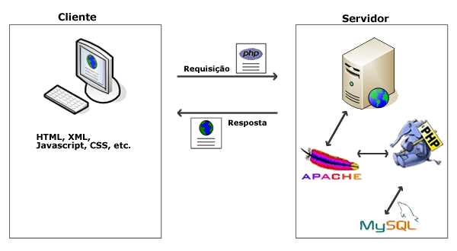
Comunicação Cliente-Servidor

Slide 9
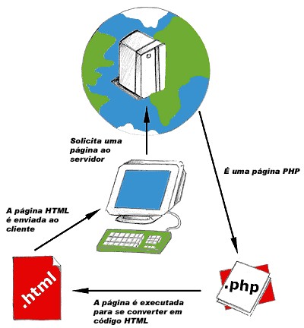
Funcionamento

